Slide 1


Situación problema: secuencias de ADN
Análisis y diseño de algoritmos avanzados Dra. Valentina Narváez Terán

Slide 2
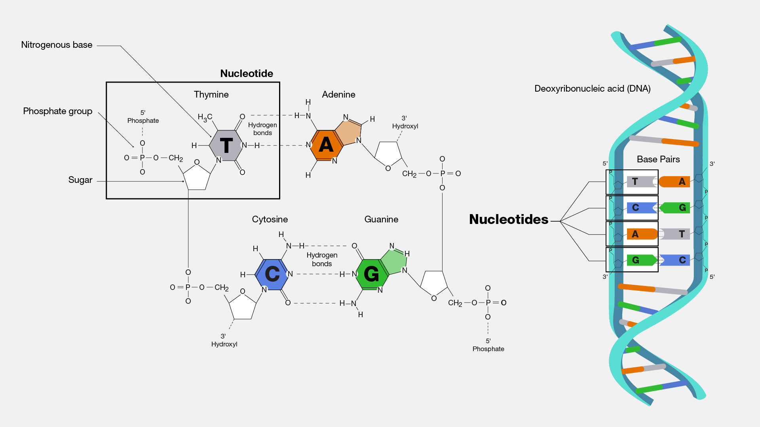
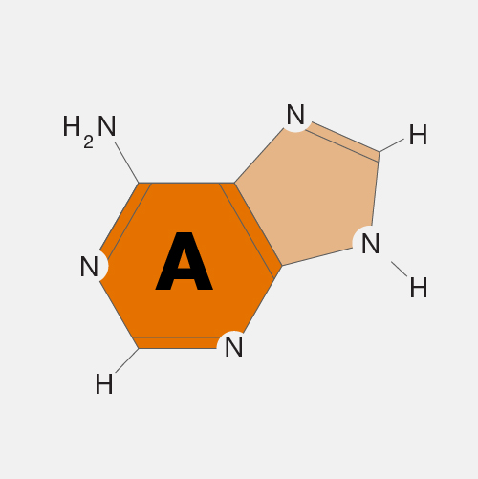
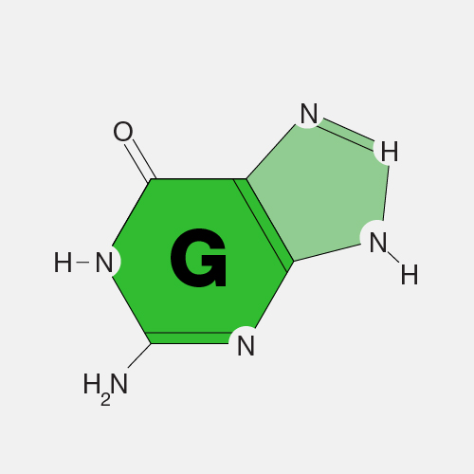
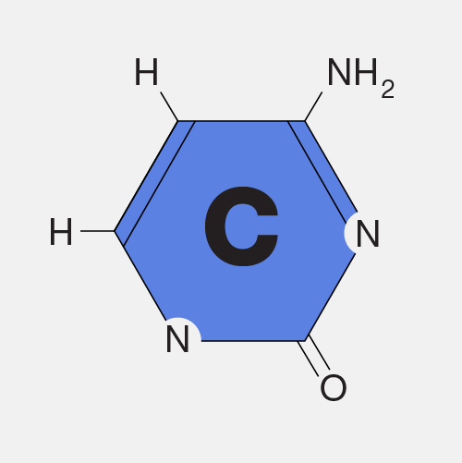
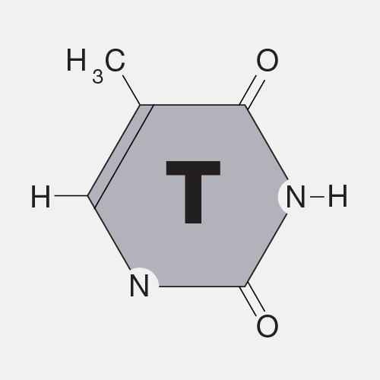
Moléculas del ADN
El ADN esta formado por cuatro moléculas, llamadas bases de nucleótidos
Adenina(A)
Guanina (G)
Las bases siempre forman los mismos pares: adenina con timina
citosina con guanina
Citosina (C)
Timina (T)

Slide 3
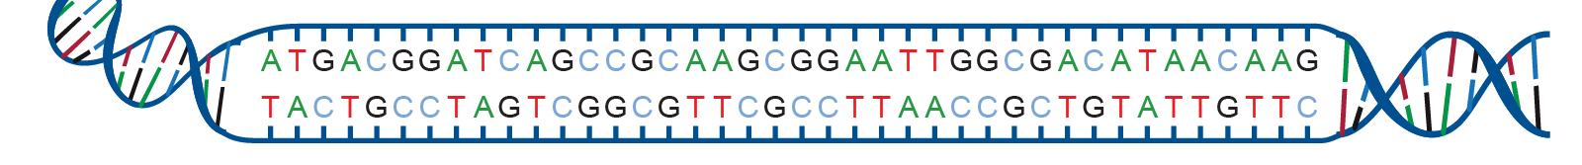
Moléculas del ADN
Las secuencias de ADN se representan como largas cadenas formadas por estas cuatro letras
Dado que las bases siempre se emparejan igual, no es necesario representar todos los pares, basta con una letra por par

Slide 4
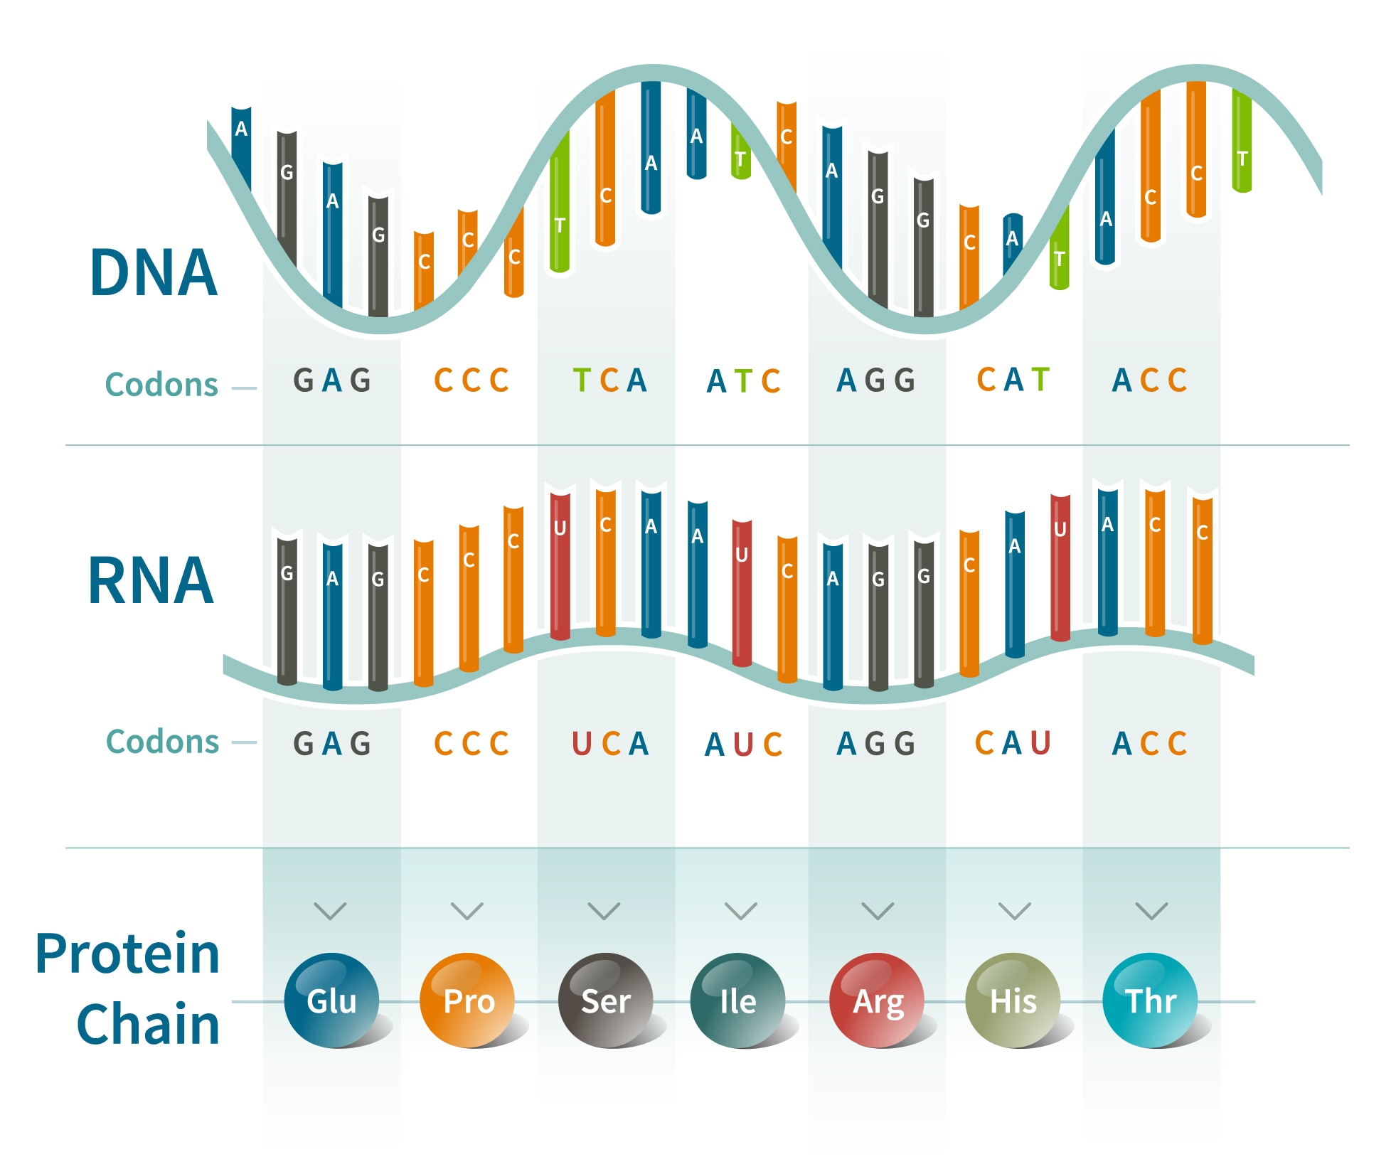
De nucleótidos a aminoácidos
Cada grupo de 3 letras forman un “codon”
Puedes imaginarlos como códigos, o instrucciones que hacen que los ribosomas de las células “impriman” aminoácidos
Los aminoácidos se encadenan, formando proteínas

Slide 5
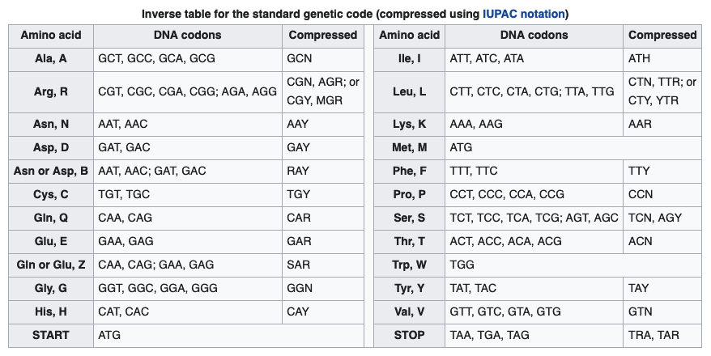
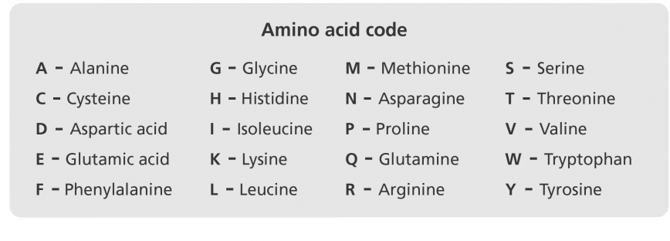
De nucleótidos a aminoácidos
Tabla de aminoácidos Sirve para traducir cuales tripletas forman cada aminoácido
Nota que varias tripletas pueden resultar en el mismo aminoácido
Por ejemplo, CAT y CAC son Histidina (H)

Slide 6
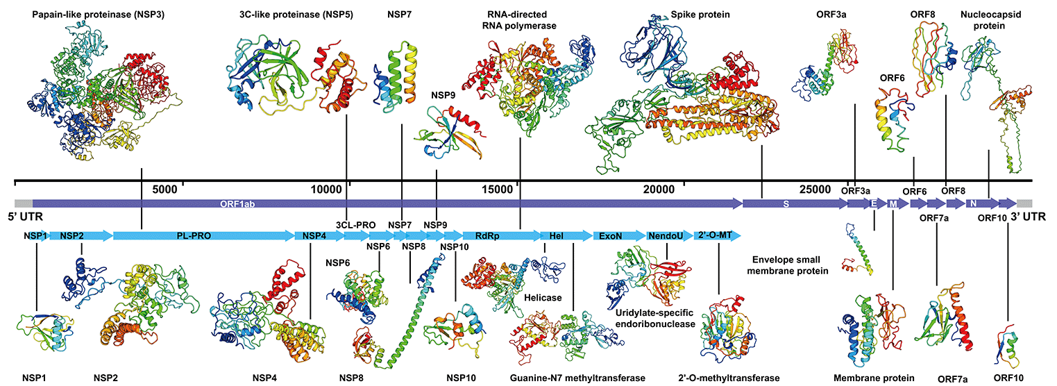


El código genético de SARS-COV-2
Por ejemplo, el gen $ORF1ab$, abarca la sección resaltada en rojo, y contiene instrucciones para varias proteínas
Cada gen induce la creación de varias proteínas
$$ORF1ab$$

Slide 7
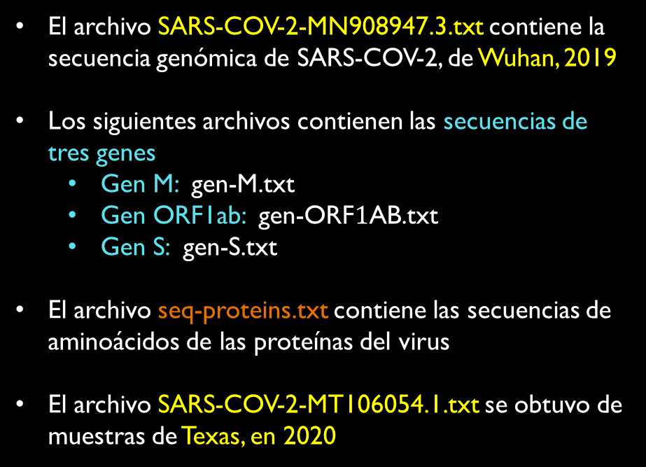
Situación problema
Un pobre virólogo perdió parte de su investigación. Ayúdale a recuperarla.
El archivo SARS-COV-2-MN908947.3.txt contiene la secuencia genómica de SARS-COV-2, de Wuhan, 2019
Los siguientes archivos contienen las secuencias de tres genes
Gen M: gen-M.txt
Gen ORF1ab: gen-ORF$1$AB.txt
Gen S: gen-S.txt
El archivo seq-proteins.txt contiene las secuencias de aminoácidos de las proteínas del virus
El archivo SARS-COV-2-MT106054.1.txt se obtuvo de muestras de Texas, en 2020
¿Cómo encontrar genes en la secuencia del virus?
Dentro de un gen, los palíndromos son importantes, porque son regiones propensas a mutaciones. Dado un gen, determina la sección mas propensa a mutaciones
¿Cómo encontrar las secciones del virus donde se produce una proteína?
Compara las versiones del genoma del virus de Wuhan, 2019 vs Texas, 2020. ¿Dónde son iguales? ¿Donde que difieren? ¿Las diferencias resultan en aminoácidos diferentes?

Slide 8
Situación problema: entregables
Código Python o C/C++ (80pts, divididos en 20pts por cada funcionalidad)
Las funciones de comparación de strings y búsqueda de palíndromos deben ser programadas por ustedes NO pueden usar str.find o similares
Video: (10pts)
Aprox. 10 min, donde participe todos, expliquen que hicieron y muestren resultados
Reporte: (10pts)
Explica el problema, que algoritmos y estructuras de datos usaste. Incluye breves reflexiones individuales al final sobre como fue tu experiencia resolviéndola
¿Cuándo?
4 de octubre (semana 3 de periodo 2)
En parejas
Revisa Canvas para saber que debe dar como salidas.

Slide 9
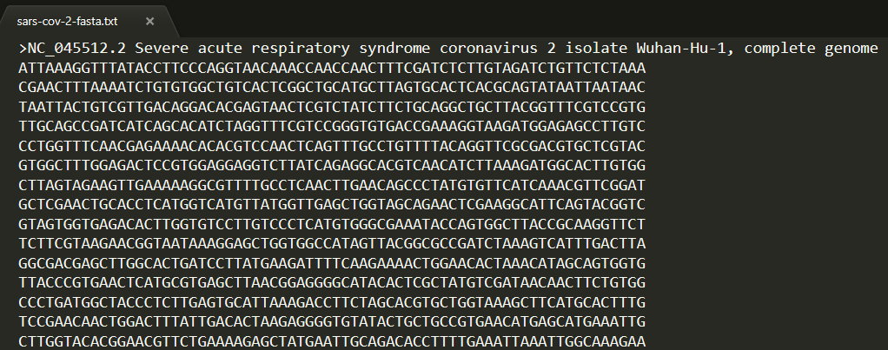
Situación problema
El archivo sars-cov-2-fasta.txt contiene la secuencia del virus, en formato fasta
La primera línea describe a la secuencia (NC_045512.2)
El resto son las letras que representan las bases de nucleótidos: Adenina, Citosina, Guanina, Timina

Slide 10
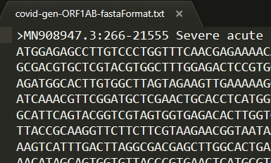
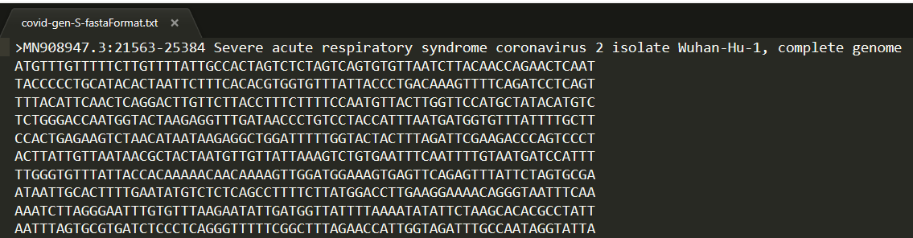
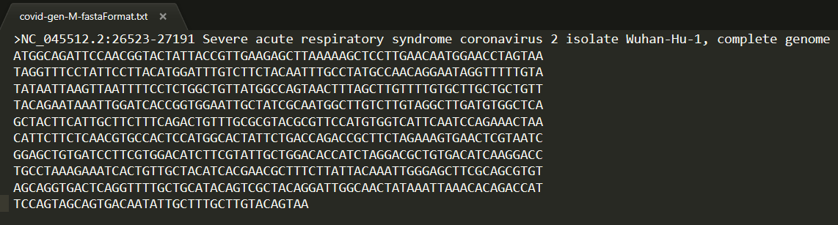
Situación problema
Los archivos de cada gen tienen el mismo formato
¿Qué algoritmos puedes utilizar para saber donde ocurre un gen especifico en la secuencia del virus?

Slide 11
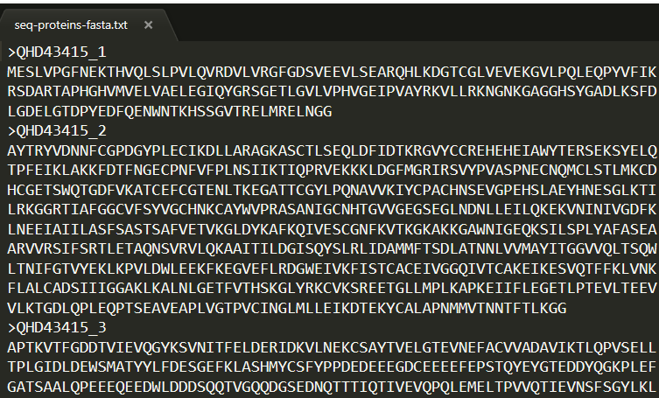
Situación problema
El archivo seq-proteínas-fasta.txt contiene las cadenas de aminoácidos de las proteínas.
Por cada proteína se lista su nombre, seguido de los aminoácidos que la forman
La primera es:
>QHD43415_1
MESLVPGFNEKTHVQLS…
La segunda es:
>>QHD43415_2
AYTRYVDNNFCGPDGYPL…
Y la tercera:
>QHD43415_3
APTKVTFGDDTV…

Slide 12
Situación problema
Para encontrar cual sección del virus produce a una proteína, debes decodificarla
Ejemplo:
La primera proteína es QHD43415_1, y sus primeros tres aminoácidos son
M E S
M es ATG
E es GAG… y también GAA
S podría ser TCT, TCC, TCA, AGT, o AGC
¿Qué estructura permitiría encontrar rápido los diferentes códigos posibles de un aminoácido?

Slide 13
Fuentes y recursos
Investiga:
¿Cómo se decide a partir de cual posición se comienzan a agrupar tripletas en codones? Pistas: conceptos de marco de lectura (frame), UTR-5, UTR-3
¿Cómo calcular la subcadena común mas larga de dos cadenas? Pista: programación dinámica y tabulación
¿En que podría ser útil en la situación problema?
Secuencias de Sars-Cov-2 y genes (tomados de MN908947.3)
https://www.ncbi.nlm.nih.gov/nuccore/MN908947.3
https://www.ncbi.nlm.nih.gov/nuccore/MT106054.1
Secuencias de las proteínas (corresponden a MN908947.3)
https://zhanggroup.org/COVID-19/index.html#download

